Slide 1
有限幾何学
第3回

Slide 2
有限幾何学 第3回
オイラーグラフ
用語の説明
ケーニヒスベルクの橋渡りの問題
オイラーの定理
オイラー回路を求めるためのアルゴリズム

Slide 3
1.1 用語の説明（歩道，小道，道の復習）
x0-xl 歩道：ei=xixi+1∊E(G) (0≦i≦l-1) のとき，
P：x0e0x1e1x2e3・・・xl-1el-1xl を，
x0 を始点，xl を終点とする x0-xl 歩道という
2点間を結ぶ辺が1本しかないときは，
P： x0x1x2・・・xl-1xl と表すことが多い.
左図での u-x 歩道の例
uzuvwpowx
uvwpowx
uzyx
v
p
u
w
o
z
x
y

Slide 4
1.1 用語の説明（歩道，小道，道の復習）
x0-xl 小道：x0-xl 歩道で同じ辺を含まないもの
x0-xl 道：x0-xl 歩道で同じ頂点を含まないもの
左図での u-x 小道の例
uzuvwpowx
uvwpowx
uzyx
v
p
u
w
o
z
x
y

Slide 5
1.1 用語の説明（歩道，小道，道の復習）
x0-xl 小道：x0-xl 歩道で同じ辺を含まないもの
x0-xl 道：x0-xl 歩道で同じ頂点を含まないもの
注意：道⇒小道⇒歩道
左図での u-x 道の例
uzuvwpowx
uvwpowx
uzyx
v
p
u
w
o
z
x
y

Slide 6
1.1 用語の説明（回路と閉路）
歩道Pの始点と終点が一致しているとき，
Pは閉じているという．
回路：閉じた小道 （同じ辺を含まない）
閉路：閉じた道 （同じ頂点を含まない）
uvwpowu：回路
uvwu：閉路
v
p
u
w
o
z
x
y

Slide 7
1.1 用語の説明（オイラー回路・小道・グラフ）
オイラー回路：全ての辺を含む回路
オイラー小道：全ての辺を含む閉じていない小道
オイラーグラフ：オイラー回路を持つグラフ
左のグラフはオイラー回路を持たないが，
オイラー小道（ uvwuzyxwopw ）を持つ
v
p
u
w
o
z
x
y

Slide 8
1.1 用語の説明（連結性に関する用語）
連結グラフ：グラフGの任意の2頂点u,vに対し u-v 道が存在するとき，
Gは連結グラフであるという．
連結グラフではないグラフを非連結グラフという．
v
p
v
p
w
w
u
u
r
o
r
o
z
x
z
x
y
y
連結グラフ
非連結グラフ

Slide 9
1.1 用語の説明（連結性に関する用語）
連結成分（成分）： グラフを構成する各連結グラフ
を連結成分（成分）という．
v
p
w
u
r
o
z
x
y
2つの連結成分を持つグラフ

Slide 10
1.1 用語の説明（連結性に関する用語）
G：グラフ, v ∊ V(G)に対し，
G-v： Gからvを取り除くことによってできるグラフ
（G-v=<V(G)-{v}>G）
v
p
p
w
w
u
u
e
r
o
e
r
o
z
x
z
x
y
y
G
G-v

Slide 11
1.1 用語の説明（連結性に関する用語）
G：グラフ, e ∊ E(G)に対し，
G-e： Gからeを取り除くことによってできるグラフ
（Gの全域部分グラフで辺集合がE(G)-{e}であるもの）
v
p
v
p
w
w
u
u
e
r
o
r
o
z
x
z
x
y
y
G
G-e

Slide 12
1.1 用語の説明（連結性に関する用語）
G：グラフ, v ∊ V(G), e ∊ E(G)に対し，
vがGの切断点：Gの連結成分の数 < G-v の連結成分の数
eがGの橋： Gの連結成分の数 < G-e の連結成分の数
（取り除くと連結成分の数が増える頂点や辺のこと）
wとrはGの切断点
eはGの橋
v
p
w
u
e
r
o
z
x
y
G

Slide 13
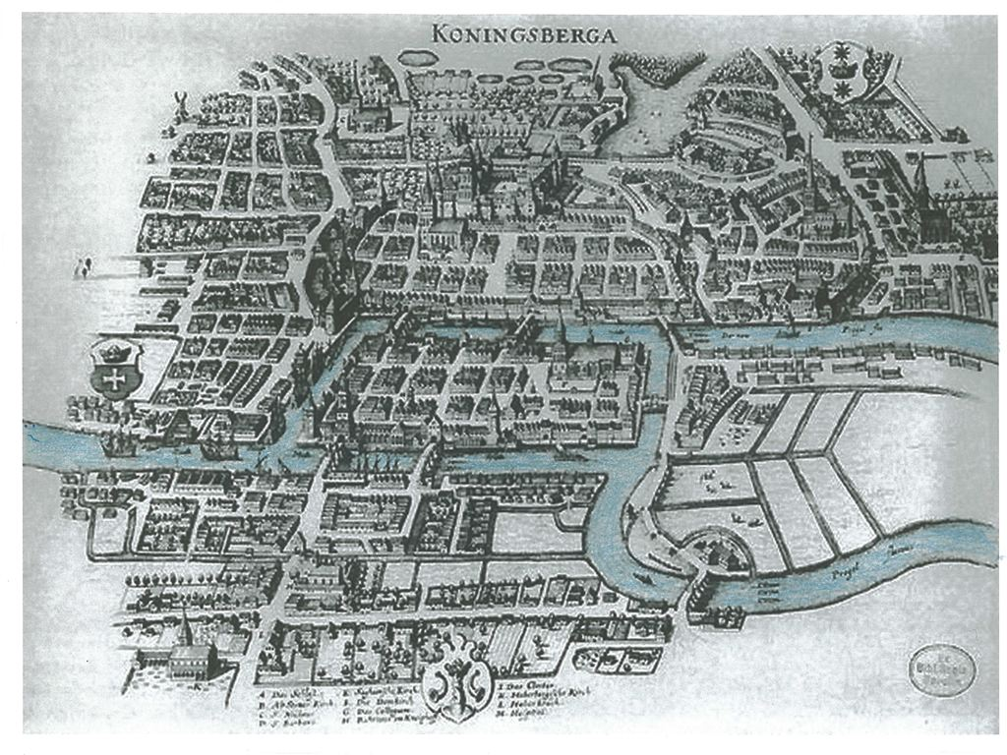
1.2 ケーニヒスベルクの橋渡りの問題
下の地図の街（1730年頃のケーニヒスベルク）では
同じ橋を2度渡らないで全ての橋を1度ずつ渡ることができるか？

Slide 14
1.2 ケーニヒスベルクの橋渡りの問題
4つの地区を頂点，橋を辺で表すことにより，
地図を以下のグラフGを用いて表すことができる．

Slide 15
1.2 ケーニヒスベルクの橋渡りの問題
「以下のグラフGはオイラー回路またはオイラー小道を持つか？」
という問題に置き換えることができる．
注意：ここで扱うグラフは多重辺・ループを持っても構わないとします．

Slide 16
1.2 次数の補足
多重辺・ループを持つグラフの次数について：
次の例のように次数を定める．
3
5
5
3

Slide 17
1.3 オイラーの定理
G：位数2以上の連結グラフ（注：多重辺・ループがあってもよい）
Gがオイラーグラフ
Gの全ての頂点の次数が偶数
オイラーの定理
G：位数2以上の連結グラフ（注：多重辺・ループがあってもよい）
Gがオイラー小道を持つ
Gの奇点（次数が奇数の頂点）の数が2
オイラーの定理の系2

Slide 18
1.3 オイラーの定理
オイラーの定理
G：位数2以上の連結グラフ
Gがオイラーグラフ Gの全ての頂点の次数が偶数
は簡単（∵任意の頂点uに対し，
オイラー回路を辿っていったときに
uを通過するたびにuに接続する
辺の2組を数えることができるので）
オイラーの定理の証明

Slide 19
1.3 オイラーの定理
オイラーの定理
G：位数2以上の連結グラフ
Gがオイラーグラフ Gの全ての頂点の次数が偶数
を示す．
|E(G)|に関する帰納法を用いる．
|E(G)|=2のときは自明．
オイラーの定理の証明

Slide 20
1.3 オイラーの定理
オイラーの定理
G：位数2以上の連結グラフ
Gがオイラーグラフ Gの全ての頂点の次数が偶数
Gは連結グラフで全ての頂点の次数が偶数なので，
Gの全ての頂点の次数は2以上．
よってある閉路CがGに含まれる（補足資料参照）．
Cはオイラー回路ではないとしてよい．
Gから閉路Cの辺を取り除いてできるグラフをG’とする．
オイラーの定理の証明

Slide 21
1.3 オイラーの定理
オイラーの定理
G：位数2以上の連結グラフ
Gがオイラーグラフ Gの全ての頂点の次数が偶数
Gから閉路Cの辺を取り除いてできるグラフをG’とする．
オイラーの定理の証明
C
G

Slide 22
1.3 オイラーの定理
オイラーの定理
G：位数2以上の連結グラフ
Gがオイラーグラフ Gの全ての頂点の次数が偶数
Gから閉路Cの辺を取り除いてできるグラフをG’とする．
オイラーの定理の証明
G’

Slide 23
1.3 オイラーの定理
オイラーの定理
G：位数2以上の連結グラフ
Gがオイラーグラフ Gの全ての頂点の次数が偶数
G’の任意の連結成分Hに対し；
(1) V(C) ∩ V(H) ≠ ∅
(2) |H| ≧ 2 ならばHがオイラー回路を含む
オイラーの定理の証明
Claim

Slide 24
1.3 オイラーの定理
オイラーの定理
G：位数2以上の連結グラフ
Gがオイラーグラフ Gの全ての頂点の次数が偶数
(1)の証明：
G’の連結成分Hに対し，
Gが連結グラフであることより，
V(C) ∩ V(H) ≠ ∅．
オイラーの定理の証明
Claimの証明
H2
H1
H4
G’=G-E(C)
H3

Slide 25
1.3 オイラーの定理
オイラーの定理
G：位数2以上の連結グラフ
Gがオイラーグラフ Gの全ての頂点の次数が偶数
(1)の証明：
G’の連結成分Hに対し，
Gが連結グラフであることより，
V(C) ∩ V(H) ≠ ∅．
オイラーの定理の証明
Claimの証明
H2
H1
H4
G’=G-E(C)
H3
E(C)を戻すと連結

Slide 26
1.3 オイラーの定理
オイラーの定理
G：位数2以上の連結グラフ
Gがオイラーグラフ Gの全ての頂点の次数が偶数
(1)の証明：
G’の連結成分Hに対し，
Gが連結グラフであることより，
V(C) ∩ V(H) ≠ ∅．
オイラーの定理の証明
Claimの証明
H2
H1
H4
G
H3
E(C)を戻すと連結
∴ V(C) ∩ V(Hi)≠ ∅

Slide 27
1.3 オイラーの定理
オイラーの定理
G：位数2以上の連結グラフ
Gがオイラーグラフ Gの全ての頂点の次数が偶数
(2)の証明：G’の連結成分Hに対し，
Hの全ての頂点の次数は偶数で|E(H)|<|E(G)|なので，
|H| ≧ 2 ならば帰納法の仮定を適用することができ，
Hがオイラー回路を含むことが分かる．
オイラーの定理の証明
Claimの証明

Slide 28
1.3 オイラーの定理
オイラーの定理
G：位数2以上の連結グラフ
Gがオイラーグラフ Gの全ての頂点の次数が偶数
Gのオイラー回路の構成手順：
1. 閉路Cの辺を1周するまで辿っていく
2. G’の孤立点ではない連結成分Hの頂点が初めて現れたら，
Hのオイラー回路を辿ってその頂点まで戻り，1に戻る
オイラーの定理の証明

Slide 29
1.3 オイラーの定理
オイラーの定理
G：位数2以上の連結グラフ
Gがオイラーグラフ Gの全ての頂点の次数が偶数
オイラー回路の構成手順：
オイラーの定理の証明
u
H2
H1
H4
H3
uから閉路Cを辿っていく

Slide 30
1.3 オイラーの定理
オイラーの定理
G：位数2以上の連結グラフ
Gがオイラーグラフ Gの全ての頂点の次数が偶数
オイラー回路の構成手順：
オイラーの定理の証明
u
H2
H1
H4
v
H3
H1のオイラー回路をuから辿り
uに戻ったあとvに進む

Slide 31
1.3 オイラーの定理
オイラーの定理
G：位数2以上の連結グラフ
Gがオイラーグラフ Gの全ての頂点の次数が偶数
オイラー回路の構成手順：
オイラーの定理の証明
u
H2
H1
H4
v
H3
w
H3のオイラー回路をvから辿り
vに戻ったあとwに進む

Slide 32
1.3 オイラーの定理
オイラーの定理
G：位数2以上の連結グラフ
Gがオイラーグラフ Gの全ての頂点の次数が偶数
オイラー回路の構成手順：
オイラーの定理の証明
u
y
H2
H1
H4
x
v
H3
w
wの次はx,yの順に進む
以下同様にしてuに戻るまで辿っていく

Slide 33
1.3 オイラーの定理
オイラーの定理の系1
G：位数2以上の連結グラフ
Gがオイラーグラフ
Gを辺素な閉路に分割することができる
Gを辺素な閉路C₁,C₂, ... ,C_{m}に分割：
E(C_{i})∩E(C_{j}) = ∅ (i≠j)
E(G) = ∪E(C_{i})
オイラーの定理の系2
系2の証明は省略します
G：位数2以上の連結グラフ
Gがオイラー小道を持つ
Gの奇点（次数が奇数の頂点）の数が2

Slide 34
1.3 オイラーの定理
オイラーの定理の系1
G：位数2以上の連結グラフ
Gがオイラーグラフ
Gを辺素な閉路に分割することができる
Gがオイラーグラフ⇒全ての頂点の次数が2以上
⇒ある閉路Cが存在し，GからCの辺を取り除いた
グラフG’の全ての頂点の次数は偶数
⇒G’の位数2以上の連結成分の全ての頂点の次数が2以上
以下辺がなくなるまで繰り返す
Gを辺素な閉路C₁,C₂, ... ,C_{m}に分割：
E(C_{i})∩E(C_{j}) = ∅ (i≠j)
E(G) = ∪E(C_{i})
の証明：

Slide 35
1.3 オイラーの定理
オイラーの定理の系1
G：位数2以上の連結グラフ
Gがオイラーグラフ
Gを辺素な閉路に分割することができる
Gを辺素な閉路に分割することができる
⇒Gの全ての頂点の次数は偶数
⇒Gがオイラーグラフ
Gを辺素な閉路C₁,C₂, ... ,C_{m}に分割：
E(C_{i})∩E(C_{j}) = ∅ (i≠j)
E(G) = ∪E(C_{i})
の証明：

Slide 36
1.3 オイラーの定理
オイラーの定理とオイラーの定理の系2を合わせると
G：位数2以上の連結グラフ
Gがオイラー回路またはオイラー小道を持つ
Gの奇点（次数が奇数の頂点）の数が0または2
左のグラフは奇点の数が4個
∴上記の系より，左のグラフは
オイラー回路，オイラー小道を持たない

Slide 37
1.3 オイラーの定理
下の地図の街では同じ橋を2度渡らないで
全ての橋を1度ずつ渡ることができるか？ できない

Slide 38
1.4 オイラー回路を求めるためのアルゴリズム
グラフGのオイラー回路Wを求めるアルゴリズム．
入力：各頂点の次数が偶数で位数が2以上の連結グラフG
出力：Gのオイラー回路W
フラーリのアルゴリズム

Slide 39
1.4 オイラー回路を求めるためのアルゴリズム
1. v1∈ V(G) を選び，W0= v1，i=0 とする．
2. Wi = v1e1v2・・・eivi+1 に対し，vi+1に接続する
まだ選ばれていない辺ei+1 =vi+1vi+2を選ぶ．
ただし，可能ならば，Gからe1,e2,…eiを除いた
グラフにおいて橋ではないものを選ぶ．
3. Wi+1=Wi ei+1vi+2，i=i+1 とする．
4. i=|E(G)|ならば W=Wi として終了．
5. i≠|E(G)|ならば 手順２へ．
このスライドは理解しなくても構いません
フラーリのアルゴリズム

Slide 40
1.4 オイラー回路を求めるためのアルゴリズム
フラーリのアルゴリズム

Slide 41
1.4 オイラー回路を求めるためのアルゴリズム
フラーリのアルゴリズム
W0
Notes:
適当に始点を選ぶ

Slide 42
1.4 オイラー回路を求めるためのアルゴリズム
フラーリのアルゴリズム
赤い辺を除いたグラフの
橋を可能ならば選ばない
次にこの辺は選ばれない
W1
Notes:
赤は既に確定した箇所．赤い辺を除いたグラフの橋を選ばないというルールの下で適当に行先を選び進んでいく．

Slide 43
1.4 オイラー回路を求めるためのアルゴリズム
フラーリのアルゴリズム
W2

Slide 44
1.4 オイラー回路を求めるためのアルゴリズム
フラーリのアルゴリズム
W3

Slide 45
1.4 オイラー回路を求めるためのアルゴリズム
フラーリのアルゴリズム
W4

Slide 46
1.4 オイラー回路を求めるためのアルゴリズム
フラーリのアルゴリズム
W5

Slide 47
1.4 オイラー回路を求めるためのアルゴリズム
フラーリのアルゴリズム
W6

Slide 48
1.4 オイラー回路を求めるためのアルゴリズム
フラーリのアルゴリズム
W7

Slide 49
1.4 オイラー回路を求めるためのアルゴリズム
フラーリのアルゴリズム
W8

Slide 50
1.4 オイラー回路を求めるためのアルゴリズム
フラーリのアルゴリズム
W9

Slide 51
1.4 オイラー回路を求めるためのアルゴリズム
フラーリのアルゴリズム
W10

Slide 52
1.4 オイラー回路を求めるためのアルゴリズム
フラーリのアルゴリズム
W11

Slide 53
1.4 オイラー回路を求めるためのアルゴリズム
フラーリのアルゴリズム
W12

Slide 54
提出課題3
課題3-1： 位数が偶数，サイズが奇数のオイラーグラフの例を挙げよ．
課題3-2： 教科書 P.36 2.4

